Slide 1
Fale elektromagnetyczne
Optyka

Slide 2
Fale elektromagnetyczne
– właściwości ogólne
Powstają w wyniku zaburzenia pola elektromagnetycznego
Jej prędkość zależy od ośrodka, w którym się rozchodzi
Prędkość w próżni wynosi 300 000 km/s i jest maksymalna
Związek między długością (λ) a częstotliwością fali (f)
,
gdzie c – prędkość światła w próżni

Slide 3
Fale elektromagnetyczne a fale mechaniczne
Rodzaj fali | Elektromagnetyczna | Mechaniczna
Typ fali | poprzeczna | Podłużna lub poprzeczna
Rozchodzenie się w próżni | Tak, 300 000km/s | Nie
Wielkości opisujące | Długość fali, częstotliwość | Długość, częstotliwość

Slide 4
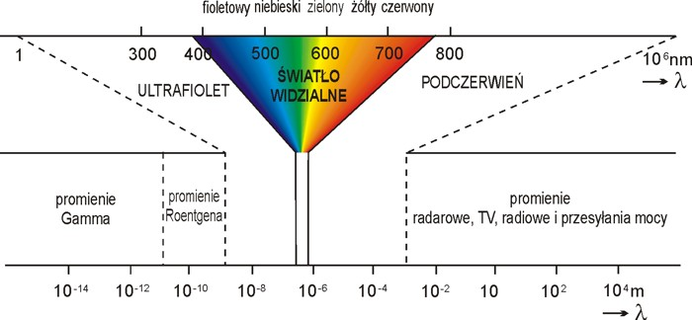
Promieniowanie elektromagnetyczne

Slide 5
Promieniowanie gamma
Długość fali: <0, 01 nm

Slide 6
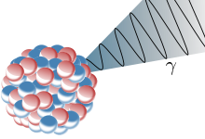
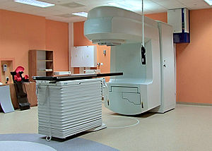
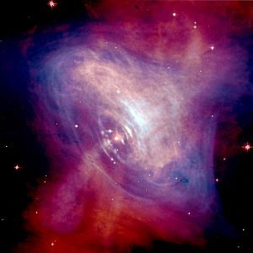
Promieniowanie gamma
Powstaje w wyniku reakcji jądrowych
Emitowane przez pulsary
Łatwo przenika przez materię
Niszczy żywe komórki
Stosowane w leczeniu raka
Emisja promieniowania gamma
Aparat do radioterapii
pulsar

Slide 7
Promieniowanie rentgenowskie
Długość fali: 0, 01 nm – 10 nm

Slide 8
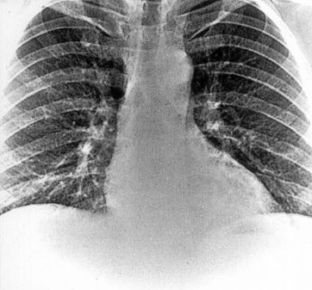
Promieniowanie rentgenowskie
Promieniowanie jonizujące
Wykorzystywane w medycynie
do tworzenia zdjęć
Wykorzystywane w astronomii
Zdjęcie rentgenowskie

Slide 9
Promieniowanie ultrafioletowe
Długość fali: 10 nm – 0,4 μm

Slide 10
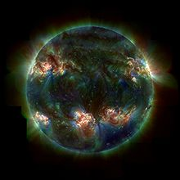
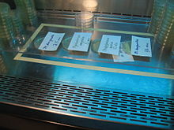
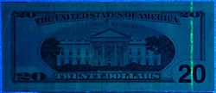
Promieniowanie ultrafioletowe
Głównym źródłem promieniowania jest Słońce
Jest promieniowaniem jonizującym
Służy do sterylizacji żywności i pomieszczeń
Bierze udział w wytwarzaniu witaminy D
Służy do zabezpieczeń banknotów
Słońce widziane w ultrafiolecie
Sterylizacja przy pomocy
promieni UV
Banknot z zabezpieczeniem UV

Slide 11
Światło widzialne
Długość fali: 0,4 μm – 0,7 μm

Slide 12
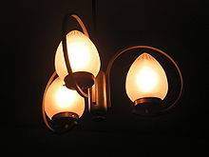
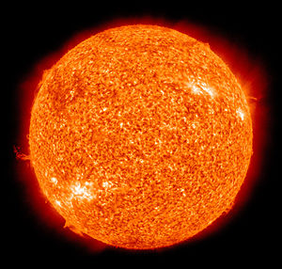
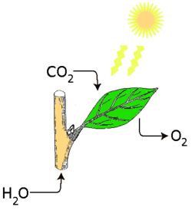
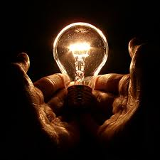
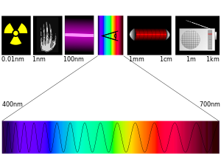
Światło widzialne
Naturalnym źródłem światła są np. gwiazdy
W zależności od długości fali przyjmuje inną barwę
Jest emitowane przez żarówki i lampy
Bierze udział w fotosyntezie
Lampa
Słońce
Schemat fotosyntezy
żarówka
Zależność między długością fali a barwą światła

Slide 13
Promieniowanie podczerwone
Długość fali: 0, 7m- 1 mm

Slide 14
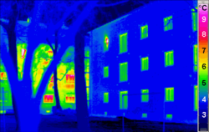
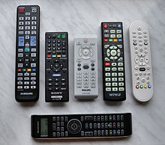
Promieniowanie podczerwone
Promieniowanie cieplne
emitowane przez każde ciało
o temperaturze
powyżej 0 bezwzględnego
Wykorzystywane w termowizji
Wykorzystywane do przekazywania
danych np. w pilotach
Zdjęcie termowizyjne budynku
Piloty działające na podczerwień

Slide 15
Mikrofale
Długość fali: 1 mm – 1 m

Slide 16
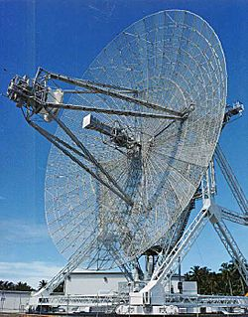
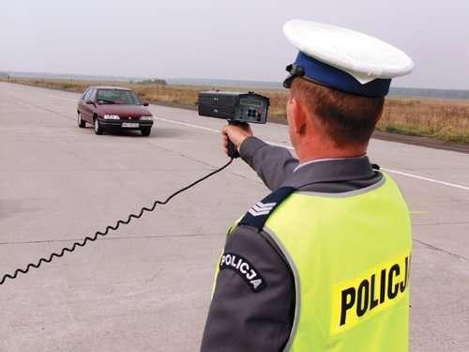
Mikrofale
Zaliczane do fal radiowych
Wykorzystywane do ustalania
pozycji i prędkości obiektu
Wykorzystywane w mikrofalówce
Radar dalekiego zasięgu
Radar pistoletowy

Slide 17
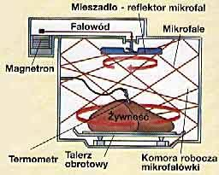
Mikrofale w mikrofalówce

Slide 18
Fale radiowe
Długość fali: 1 m – 2000 m

Slide 19
Fale radiowe
Można je podzielić na:
Ultrakrótkie,
Średnie,
Długie.

Slide 20
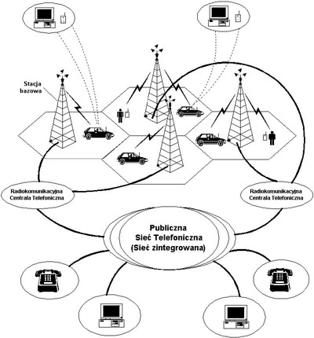
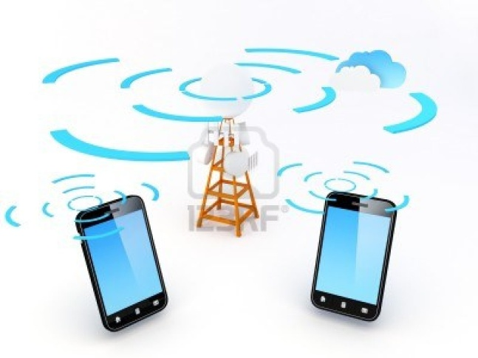
Fale radiowe - ultrakrótkie
Schemat sieci telefonicznej

Slide 21
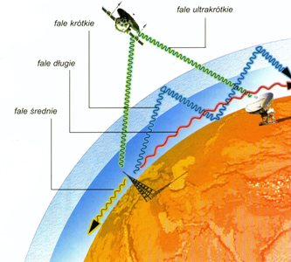
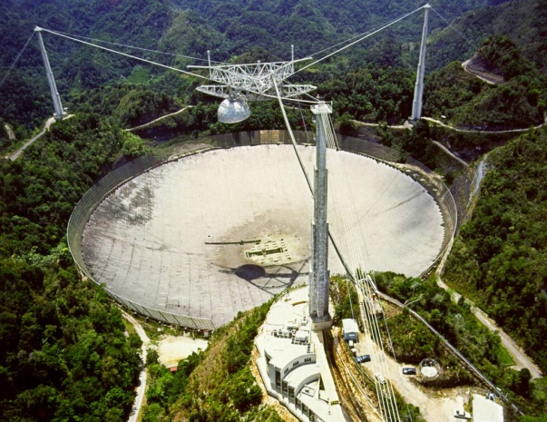
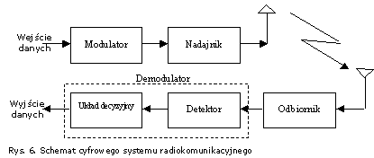
Fale radiowe - średnie i długie
Wykorzystywane są w radiofonii i astronomii
Radioteleskop w Arecibo
o średnicy 305 m
Rozchodzenie się fal radiowych
w atmosferze
Schemat systemu radiokomunikacji

Slide 22
Światło widzialne
Optyka

Slide 23
Światło – właściwości podstawowe
Światło widzialne jest falą elektromagnetyczną
Długość fali wynosi od 380 do 700 nm
Światło w próżni porusza się z prędkością
300 000 km/s – jest to prędkość maksymalna
Prędkość światła w powietrzu wynosi
290 799 km/s

Slide 24
Źródła światła

Slide 25
Źródła światła
naturalne
nienaturalne

Slide 26
Źródła światła
naturalne
świecące światłem własnym
świecące światłem odbitym
nienaturalne
Reakcja chemiczna
Pobudzone temperatura

Slide 27
Źródła światła
naturalne
świecące światłem własnym
świecące światłem odbitym
nienaturalne
Lampy
Żarówki
świece
Słońce
Gwiazdy
Zorza polarna
Błyskawice
Świetliki
Ryby
meduzy
Księżyc
Światełka odblaskowe

Slide 28
Cienie
Światło w ośrodku jednorodnym
rozchodzi się po linii prostej

Slide 29
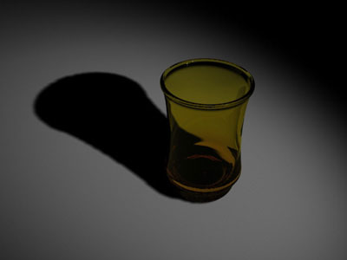
Cienie
Cień to nieoświetlony obszar powstający za nieprzezroczystą przeszkodą
Kształt cienia zależy od kształtu przeszkody

Slide 30
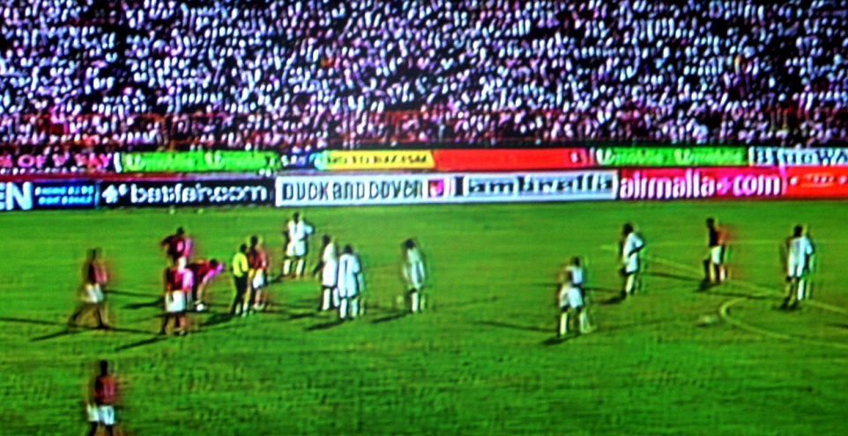
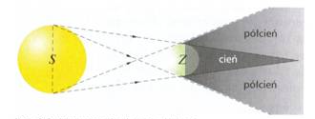
Półcienie
Półcień powstaje gdy
  Jest kilka źródeł światła
  Źródło światła jest znacznie szersze niż przeszkoda
Powstawanie cienia i półcienia

Slide 31
Odbicie i rozproszenie światła
Optyka

Slide 32
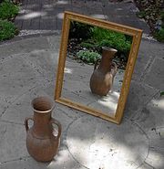
Lustra (zwierciadła)
Lustro to przedmiot,
którego powierzchnia jest:
  gładka
  wypolerowana

Slide 33
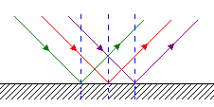
Odbicie światła od zwierciadła
Światło jest odbijane od lustra
Promienie odbite są do siebie równoległe

Slide 34
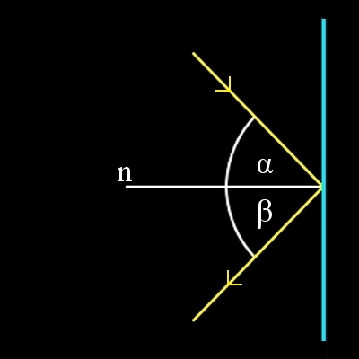
Prawo załamania
Kąt padania (α) i kąt odbicia (β)
są równe co do wartości:
α=β
Wiązka padająca, odbita i prosta prostopadła do zwierciadła leżą w jednej płaszczyźnie.
UWAGA: kąt padania i kąt odbicia liczone są do prostej prostopadłej do zwierciadła.

Slide 35
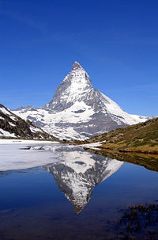
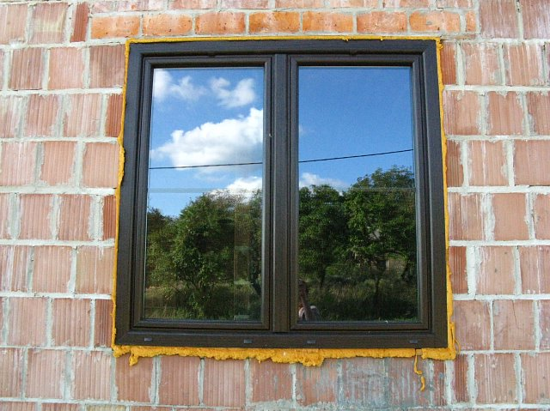
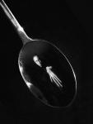
Przykłady zwierciadeł
Ciała stałe:
  Lustro
  Szyba
  Łyżeczka
Ciecze
  Powierzchnia wody

Slide 36
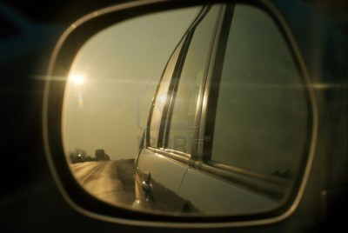
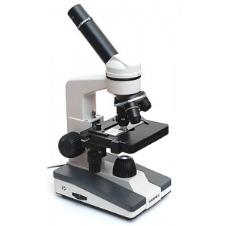
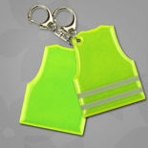
Zastosowania zwierciadeł
Samochody
Układy optyczne
  Teleskopy
  Mikroskopy
Odblaski

Slide 37
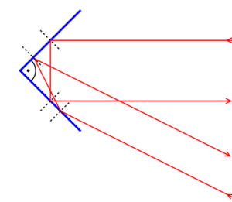
Elementy odblaskowe
Budowa: elementy odblaskowe zbudowane są
z małych zwierciadeł ułożonych do siebie pod kątem prostym.
Działanie: wiązka padająca
jest dwukrotnie odbijana,
a wiązka wychodząca jest
równoległa do padającej.
Zastosowanie: elementy odblaskowe stosuje się przy rowerach, w samochodach, jako element odzieży oraz przy plecakach.

Slide 38
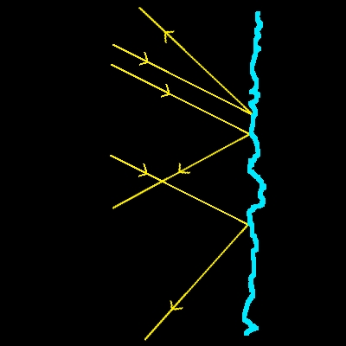
Rozproszenie światła
Do rozproszenia światła dochodzi, jeśli obiekt jest chropowaty (jego powierzchnia nie jest gładka).
Promienie padające są odbijane pod tym samym kątem co padające, jednak wiązka odbita nie jest równoległa.

Slide 39
Rozproszenie światła
Rozproszenie światła pozwala na obserwacje przedmiotów.
To dzięki niemu obserwujemy przedmioty takie jak:
  Księżyc
  Planety
  Stoły
  Długopisy
  Papier
  Lustra

Slide 40
Zwierciadła płaskie
Optyka

Slide 41
Konstrukcja obrazu w zwierciadle płaskim - punkt
Pierwszy promień przechodzi przez punkt i jest prostopadły do płaszczyzny lustra.
Drugi promień przechodzi przez punkt i pada na zwierciadło pod kątem α.

Slide 42
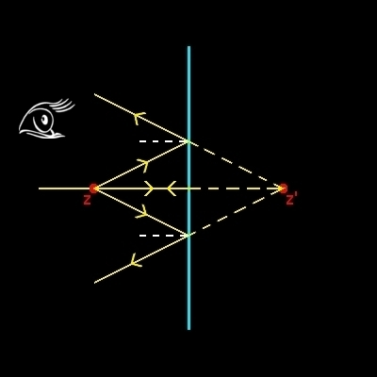
Konstrukcja obrazu w zwierciadle płaskim - punkt
Przedłużmy oba promienie tak, by przeszły na drugą stronę lustra.
W miejscu przecięcia otrzymujemy obraz punktu.

Slide 43
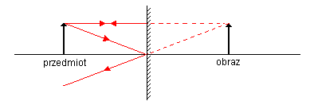
Konstrukcja obrazu w zwierciadle płaskim - obiekt
Aby narysować obraz obiektu wystarczy narysować obraz skrajnych punktów i je połączyć.

Slide 44
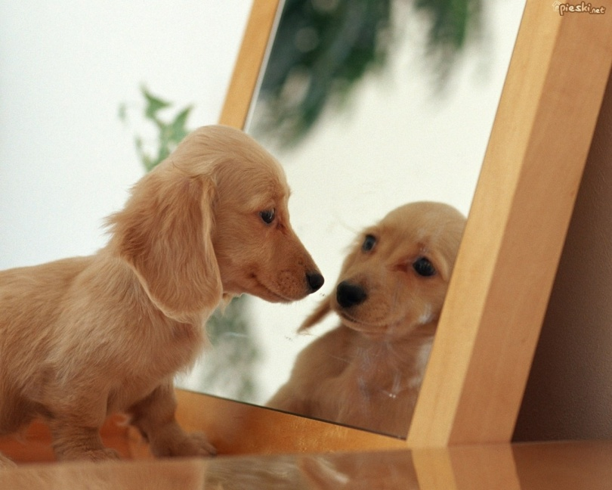
Charakterystyka
Obraz powstający w zwierciadle jest:
  Pozorny: wrażenie, że obraz jest po drugiej stronie lustra,
  Tej samej wielkości co przedmiot,
  W tej samej odległości od zwierciadła co przedmiot.

Slide 45
Zwierciadła kuliste
Optyka

Slide 46
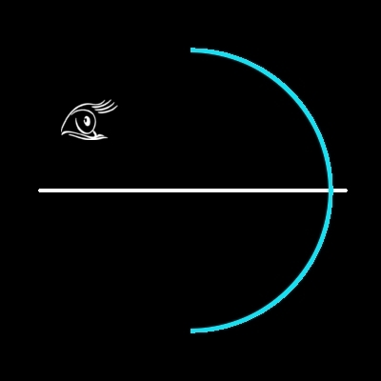
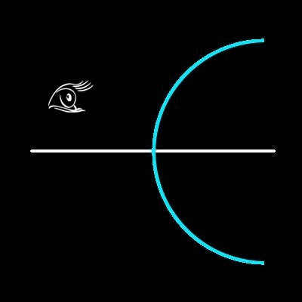
Zwierciadła kuliste
Zwierciadła kuliste to wypolerowane wycinki kuli.
W zależności od tego czy wykorzystujemy zewnętrzną czy wewnętrzną część kuli, otrzymujemy zwierciadła wklęsłe lub wypukłe.
Zwierciadło wklęsłe
Zwierciadło wypukłe

Slide 47
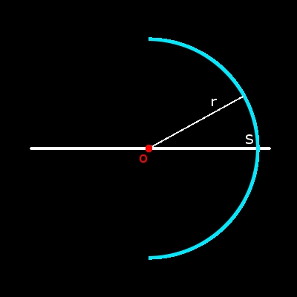
Wielkości charakterystyczne do opisu zwierciadła
Środek krzywizny – środek kuli (O), w którą możemy wrysować zwierciadło.
Promień krzywizny –
promień kuli (r).
Oś główna – prosta
przechodząca przez
środek krzywizny i środek
zwierciadła.

Slide 48
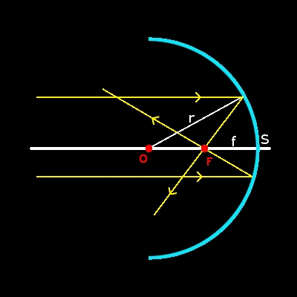
Wielkości charakterystyczne do opisu zwierciadła
Ognisko – punkt (F), w którym skupiają się promienie odbite od zwierciadła,
Ogniskowa – odległość (f)
pomiędzy ogniskiem
a zwierciadłem.

Slide 49
Zależność między promieniem kuli a ogniskową

Slide 50
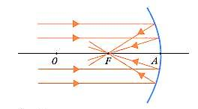
Zwierciadła wklęsłe - ognisko
Posiadają ognisko rzeczywiste –
ognisko leży po tej samej stronie, co promień padający.

Slide 51
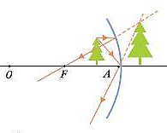
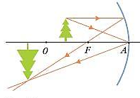
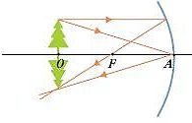
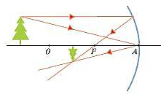
Zwierciadła wklęsłe - obraz
Obraz powstający w zwierciadle wklęsłym jest:
  Prosty lub odwrócony,
  Rzeczywisty lub pozorny,
  Powiększony lub pomniejszony lub naturalnej wielkości –
  w zależności od odległości obiektu od ogniska.

Slide 52
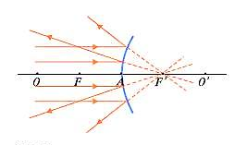
Zwierciadła wypukłe - ognisko
Posiadają ognisko pozorne – ognisko leży po drugiej stronie niż promień padający.

Slide 53

Zwierciadła wypukłe - obraz
Obraz powstający w zwierciadle wklęsłym jest:
  prosty,
  pozorny,
  pomniejszony.

Slide 54

Zastosowanie zwierciadeł kulistych
Wypukłych:
  na skrzyżowaniach,
  w sklepach.
Wklęsłych:
  w teleskopach.

Slide 55
Zwierciadła kuliste
– rysowanie obrazów
Optyka

Slide 56
Zwierciadło wklęsłe
Rozpatrzmy trzy przypadki
Obiekt znajduje się w odległości większej
niż promień zwierciadła.
Obiekt znajduje się pomiędzy środkiem krzywizny
a ogniskiem.
Obiekt znajduje się pomiędzy ogniskiem
a zwierciadłem.

Slide 57

Zwierciadło wklęsłe - odległość od zwierciadła większa niż promień
Pierwszy promień wychodzi z wierzchołka choinki i jest równoległy do osi optycznej, a po odbiciu od zwierciadła przechodzi przez ognisko.
Drugi promień pada na
środek zwierciadła
i jest odbijany pod tym
samym kątem.
W miejscu przecięcia obu promieni powstaje obraz przedmiotu.

Slide 58
Zwierciadło wklęsłe - odległość od zwierciadła większa niż promień
Obraz ten jest pomniejszony, odwrócony i rzeczywisty.

Slide 59

Zwierciadło wklęsłe - obiekt pomiędzy środkiem okręgu a ogniskiem
Pierwszy promień wychodzi z wierzchołka choinki i jest równoległy do osi optycznej, a po odbiciu od zwierciadła przechodzi przez ognisko.
Drugi promień pada
na środek zwierciadła
i jest odbijany pot tym
samym kątem.
W miejscu przecięcia obu
promieni powstaje obraz przedmiotu.

Slide 60
Zwierciadło wklęsłe - obiekt pomiędzy środkiem okręgu a ogniskiem
Obraz jest powiększony, odwrócony i rzeczywisty.

Slide 61

Zwierciadło wklęsłe - odległość od zwierciadła mniejsza niż ogniskowa
Pierwszy promień wychodzi z wierzchołka choinki i jest równoległy do osi optycznej, a po odbiciu przechodzi przez ognisko.
Drugi promień wychodzi
z wierzchołka strzałki,
pada na środek zwierciadła
i jest odbijany pod tym
samym kątem.
Przedłużamy promienie na drugą stronę zwierciadła tak by się przecięły - tam powstanie obraz naszego przedmiotu.

Slide 62

Zwierciadło wklęsłe - odległość od zwierciadła mniejsza niż ogniskowa
Obraz jest powiększony, nieodwrócony i pozorny.

Slide 63

Zwierciadło wypukłe
Pierwszy promień wychodzi z wierzchołka choinki
i jest równoległy do osi optycznej, następnie jest odbijany od zwierciadła, w taki sposób by jego przedłużenie po drugiej stronie lustra przechodziło przez ognisko.
Drugi promień pada
na środek zwierciadła
i jest odbijany
pod kątem padania.
Obraz powstanie
w miejscu przedłużenia
promienia pierwszego i drugiego.

Slide 64
Zwierciadło wypukłe
Obraz jest pomniejszony, nieodwrócony i pozorny.
W przypadku zwierciadeł wypukłych odległość obiektu od zwierciadła nie ma wpływu na rodzaj powstającego obrazu.

Slide 65
Załamanie światła
Optyka

Slide 66
Załamanie światła - przyczyny
Każdy materiał ma własny współczynnik załamania światła.
Jeśli światło przechodzi do ośrodka o innym współczynniku załamania, zmienia się jego prędkość.
Następuje wtedy zmiana kierunku rozchodzenia się światła.

Slide 67

Załamanie światła – przejście z ośrodka rzadszego do gęstszego
Jeśli światło przechodzi z ośrodka o gęstości mniejszej(1) do ośrodka o gęstości większej(2), kąt padania jest większy od kąta załamania.
Uwaga: kąt padania i kąt załamania liczymy zawsze do prostej prostopadłej do powierzchni!

Slide 68
Załamanie światła – przejście z ośrodka gęstszego do rzadszego
Jeśli światło przechodzi z ośrodka o gęstości większej(1) do ośrodka o gęstości mniejszej(2), kąt padania jest mniejszy od kąta załamania.
Uwaga: kąt padania i kąt załamania liczymy zawsze do prostej prostopadłej do powierzchni!

Slide 69
Przypadek szczególny
Jeśli światło pada pod kątem 0°
to zmiana kąta nie nastąpi bez względu na
różnice gęstości poszczególnych ośrodków.

Slide 70

Fatamorgana (miraże)
Złudzenie optyczne

Slide 71

Fatamorgana (miraże)
Wyjaśnienie:
Ciepłe powietrze unosi się. Ma mniejszą gęstość niż zimne. Światło padające jest załamywane do góry. Powstały obraz jest fatamorganą.

Slide 72

Kąt graniczny
Kąt graniczny – kąt padania światła, przy którym nie następuje przejście do drugiego ośrodka, tylko „ślizganie” się światła po granicy ośrodków.
Można to osiągnąć tylko,
gdy światło przechodzi
z ośrodka gęstszego
do rzadszego.

Slide 73


Całkowite odbicie wewnętrzne
Całkowite odbicie wewnętrzne –
jeśli światło pada pod kątem
większym niż kąt graniczny,
to nie następuje przejście
do drugiego ośrodka,
tylko odbicie się światła
od granicy ośrodków.

Slide 74


Światłowody - budowa

Slide 75


Światłowody - zastosowanie
Prędkość światła jest największą prędkością,
z jaką można przesłać informacją. Dlatego światłowody znalazły szerokie zastosowanie w:
Elektronice
Komunikacji
Przesyłaniu danych

Slide 76
Pryzmat
Optyka

Slide 77

Światło białe
Światło białe jest polichromatyczne,
co oznacza że składa się z mieszaniny barw.

Slide 78


Pryzmat
Pryzmat to element optyczny
wykonany z przezroczystego materiału.
Przy przejściu przez pryzmat światło białe jest:
  załamywane,
  rozszczepiane
  na poszczególne barwy.
Przy przejściu przez pryzmat,
światło lasera jest tylko załamywane.

Slide 79
Pryzmat - działanie
Kąt załamania zależy nie tylko od współczynnika załamania, ale też od długości fali padającej.
Światło niebieskie jest najbardziej załamywane,
a światło czerwone najsłabiej.

Slide 80

Rozszczepienie światła
Jeśli światło białe przejdzie przez pryzmat, następuje jego rozszczepienie na poszczególne barwy.
Obraz powstały za pryzmatem nazywamy widmem ciągłym światła białego.

Slide 81


Rozszczepienie światła na co dzień

Slide 82

Łączenie barw
Ze zmieszania światła czerwonego, zielonego
i niebieskiego można otrzymać dowolną barwę.
Jeśli połączymy wszystkie trzy kolory, otrzymamy światło białe.

Slide 83
Soczewki
Optyka

Slide 84

Soczewki – podział ze względu na budowę
Dwuwypukłe,
Płasko-wypukłe,
Wklęsło-wypukłe,
Płasko-wklęsłe,
Dwuwklęsłe.

Slide 85
Soczewki – podział ze względu na właściwości
Skupiające
Rozpraszające

Slide 86


Soczewki skupiające
Soczewkę nazywamy skupiającą, jeśli wiązka światła przechodząca przez nią zostaje skupiona w jednym punkcie.
Uproszczony rysunek soczewki skupiającej

Slide 87

Soczewki skupiające - ognisko
Punkt, w którym skupiają się promienie światła po przejściu przez soczewkę, nazywamy ogniskiem soczewki.
Odległość między soczewką a ogniskiem nazywamy ogniskową (f).
Soczewki dwuwypukłe
mają dwa ogniska (F),
po jednym z każdej
strony.

Slide 88
Soczewki skupiające – oś optyczna
Osią optyczną soczewki nazywamy
prostą łączącą oba ogniska.

Slide 89
Zdolność skupiająca soczewki
Zdolność skupiająca (Z) soczewki
to odwrotność ogniskowej:
Jej jednostką jest Dioptria:

Slide 90


Soczewki rozpraszające
Soczewkę nazywamy rozpraszającą,
jeśli po przejściu przez nią promienie
nie zostaną skupione w jednym miejscu.
Uproszczony rysunek soczewki
rozpraszającej

Slide 91
Soczewki rozpraszające – ognisko
Aby znaleźć ogniska (F) w soczewkach rozpraszających należy przedłużyć promienie rozproszone tak, by przecięły się w jednym miejscu.
Soczewki rozpraszające posiadają ogniska pozorne.

Slide 92
Wady wzroku
Optyka

Slide 93

Budowa oka
Tęczówka:
Rozszerza się i kurczy
regulując ilość światła
dostarczanego do źrenicy.

Slide 94
Budowa oka
Źrenica:
Otwór, przez który
światło pada na soczewkę.

Slide 95
Budowa oka
Soczewka:
Poprzez akomodację
zmienia swój kształt.
Ma to na celu uzyskiwanie
zawsze wyraźnych obrazów.

Slide 96
Budowa oka
Siatkówka:
To tu powstaje obraz.
Jest wyposażona
w fotoreceptory –
czopki i pręciki.

Slide 97
Obraz wytwarzany w oku
Światło przechodzące przez źrenicę
ulega załamaniu przez soczewkę,
na siatkówce powstaje obraz przedmiotu.
Obraz ten jest pomniejszony i odwrócony.

Slide 98

Wady wzroku – krótkowzroczność
Jeśli obraz powstaje przed siatkówką,
to wadę tę nazywamy krótkowzrocznością.

Slide 99

Wady wzroku – dalekowzroczność
Jeśli obraz powstaje za siatkówką,
to wadę tę nazywamy dalekowzrocznością.

Slide 100


Korygowanie wad wzroku
Aby skorygować wady wzroku można użyć dodatkowych soczewek, które zmienią miejsce powstania obrazu.
W przypadku krótkowzroczności
używa się soczewek rozpraszających.
W przypadku dalekowzroczności
używa się soczewek skupiających.

Slide 101
Zdolność skupiająca soczewek
Zdolność skupiającą soczewek
określa się w dioptriach.
Jeśli wartość ta jest dodatnia,
mamy do czynienia z soczewką skupiającą.
Jeśli wartość jest ujemna,
mamy do czynienia z soczewką rozpraszającą.

Slide 102
Podsumowanie
 | krótkowzroczność | dalekowzroczność
Obraz powstaje | Przed siatkówką | Za siatkówką
Soczewki korygujące | Rozpraszające | Skupiające
Zdolność skupiająca | „-” | „+”

Slide 103
Korpuskularno-falowa natura światła
Optyka

Slide 104

Teoria korpuskularna
Na przełomie XVII i XVIII w.
Isaac Newton stworzył teorię,
według której światło to strumień
cząstek – fotonów.
Miałyby poruszać się one
po liniach prostych
od źródła światła.

Slide 105

Teoria falowa
W tym samym czasie,
Christian Huygens stworzył
teorię, wg której światło jest
falą i zachowuje się
podobnie jak fala na wodzie.

Slide 106
Eter
Aby fale na wodzie mogły się rozchodzić, potrzebny jest ośrodek, który przekazywałby drgania.
Przez tę analogię postulowano istnienie eteru, czyli substancji wypełniającej próżnie, która umożliwiałaby przekazywanie drgań światła.

Slide 107

Fale elektromagnetyczne
W XIX w. James Maxwell
ogłosił, ze światło jest falą
elektromagnetyczną, więc
nie potrzebuje ośrodka,
który przekazywałby drgania.
Obalając w ten sposób
hipotezę istnienia eteru.

Slide 108
Korpuskularno-falowa natura światła
W XIX w. przeprowadzono doświadczenia,
które udowodniły, że światło ma zarówno naturę falową, jak i korpuskularną.

Slide 109

Korpuskularna natura światła.
Efekt fotoelektryczny
Światło pada na metalową płytkę.
Z powierzchni płytki
wybijane są elektrony.
Aby zjawisko zaszło,
światło padające
musi mieć określoną
częstotliwość.
Jeśli światło ma częstotliwość niższą niż częstotliwość graniczna, zjawisko nie zajdzie.

Slide 110
Korpuskularna natura światła.
Efekt fotoelektryczny
W zależności od intensywności padającego światła,
z płytki będzie wybijana różna ilość elektronów.

Slide 111


Korpuskularna natura światła.
Efekt fotoelektryczny - zastosowanie
Aparaty fotograficzne
Kamery CCD
Ogniwa fotoelektryczne
Ogniwo fotoelektryczne
Matryce kamer CCD

Slide 112

Falowa natura światła.
Dyfrakcja
Ugięcie fali na szczelinie –
im mniejsza szczelina, tym większy obszar ugięcia.
Za szczeliną można zaobserwować rozchodzenie się fali kulistej.

Slide 113
Interferencja
Optyka

Slide 114

Interferencja
Interferencja, czyli nakładanie się fal,
jest kolejnym dowodem na falową naturę światła.

Slide 115

Doświadczenie Younga
Światło pada na szczelinę (S0).
Wytwarzana jest fala kolista, która dociera do następnych dwóch szczelin (S1, S2).
Za nimi dochodzi do nakładania się fal.
Na ekranie otrzymujemy jasne i ciemne prążki.

Slide 116
Interferencja konstruktywna i destruktywna
Aby powstały prążki jasne, musi zajść
Aby powstały prążki ciemne, musi zajść
gdzie:
n=0,1,2,3…
d- odległość prążka od szczeliny,
λ- długość fali światła padającego.

Slide 117
Długość fali a prążki interferencyjne
Zależność między odległością między szczelinami
a długością fali wyraża się następująco:
Gdzie:
n=0,1,2,3…,
a – odległość między szczelinami,
α - kąt między prostą łączącą prążek ze szczeliną
a prostą między prążkiem a środkiem siatki.

Slide 118
Siatki dyfrakcyjne
Optyka

Slide 119

Sitka n
Siatka dyfrakcyjna to zazwyczaj przeźroczysty przedmiot, na którym w równych, niewielkich od siebie odległościach, wykonano rysy.

Slide 120
Stała siatki dyfrakcyjnej
Stała siatki dyfrakcyjnej (a) to parametr określający
odległość między poszczególnymi rysami.

Slide 121

Obraz z siatki dyfrakcyjnej
Jeśli siatkę dyfrakcyjną oświetlimy laserem, otrzymamy obraz interferencyjny.
Jednak poszczególne prążki będą jaśniejsze
w porównaniu z tymi otrzymanymi
w doświadczeniu Younga.

Slide 122

Miejsce powstawania prążków
Istnieje prosta zależność między długością fali,
stałą siatki, a kątem ugięcia. Wyraża się ona wzorem:
gdzie:
n- numer prążka,
λ- długość fali,
a - stała siatki,
α_{n}- kąt ugięcia n-tego prążka.
Kąt ugięcia n-tego rzędu
to kąt między prostą łączącą n-ty prążek i szczelinę,
a prostą łączącą zerowy prążek i tę samą szczelinę.
a

Slide 123
Teleskop
Optyka

Slide 124

Teleskop
Przyrząd optyczny służący do obserwacji bardzo odległych obiektów.

Slide 125

Luneta Galileusza

Slide 126

Aberracja chromatyczna
Światło różnej barwy jest załamywane pod innym kątem.
Ognisko soczewki dla różnych barw wypada
w innych miejscach.
Aberracja chromatyczna
jest wadą wszystkich
soczewek.

Slide 127

Teleskop Newtona

Slide 128
Powiększenie teleskopu
Aby obliczyć powiększenie teleskopu można zastosować wzór:
Gdzie:
p- powiększenie,
f_{ob} – ogniskowa obiektywu,
f_{ok} – ogniskowa okularu.
Ze wzoru wynika, że:
im większa ogniskowa obiektywu,
tym większe powiększenie.

